Slide 1
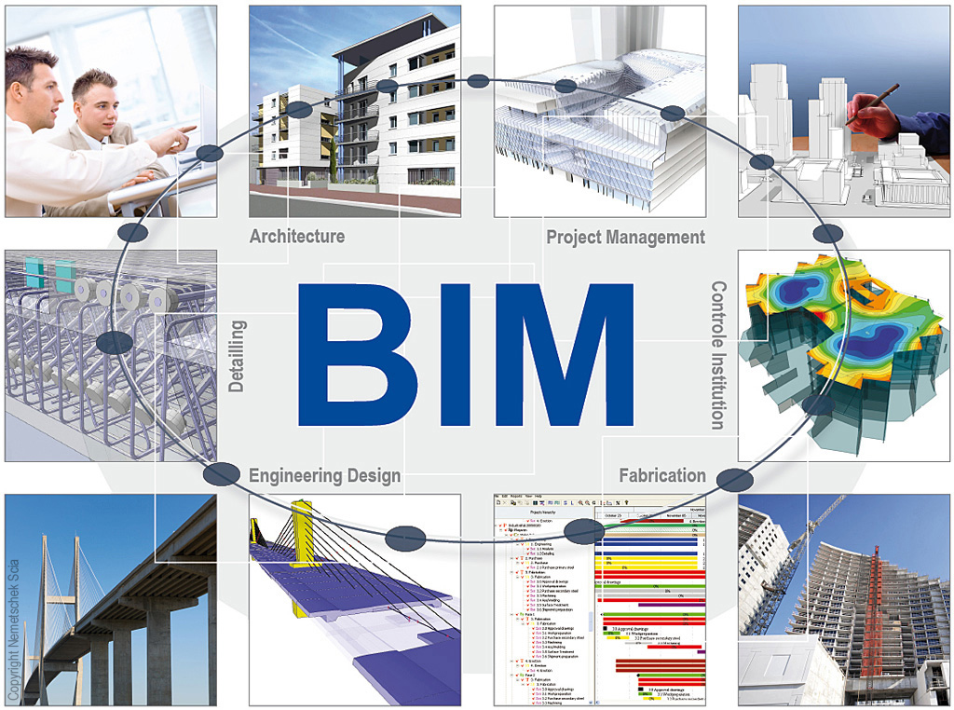

Slide 2
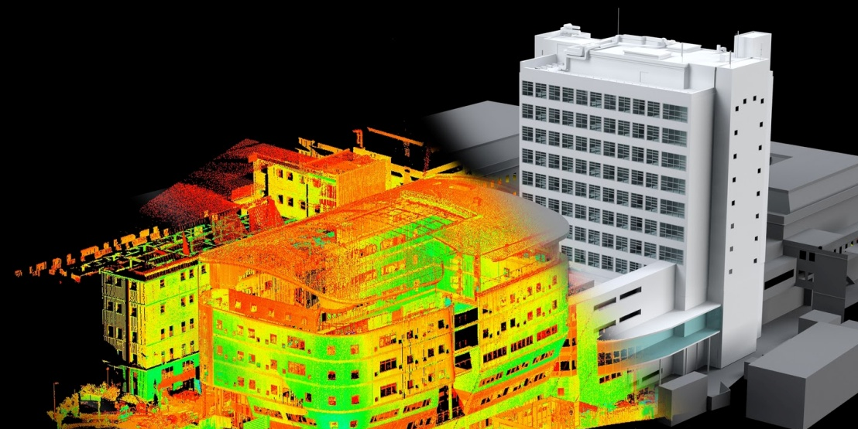
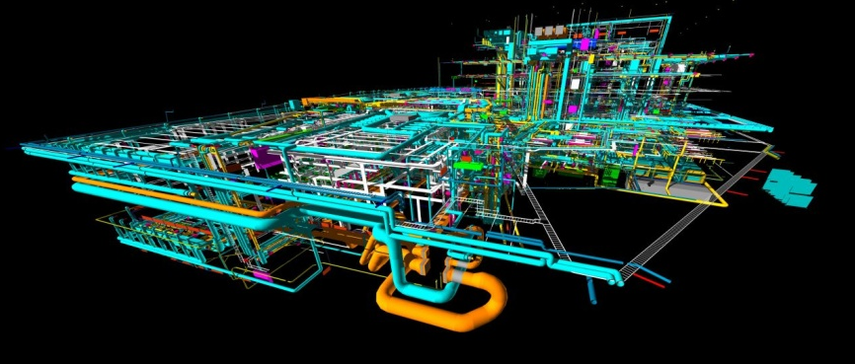
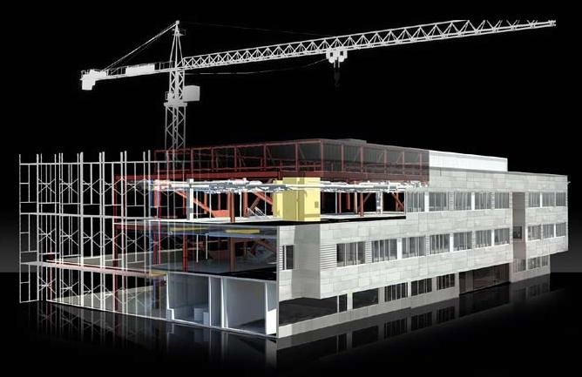
GEELHOED ENGINEERING
25-03-2014

Slide 3
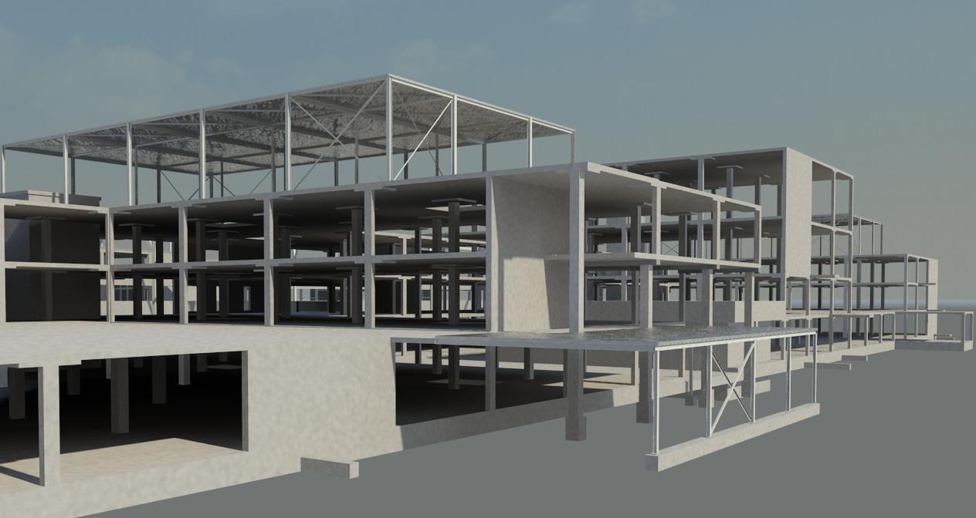
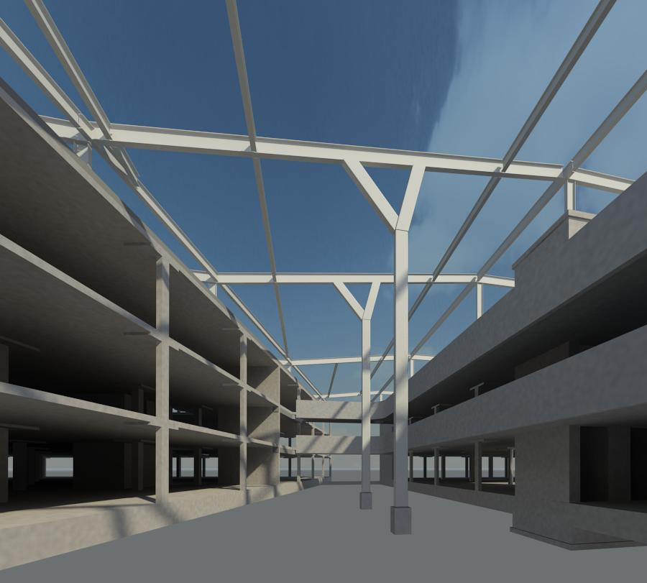
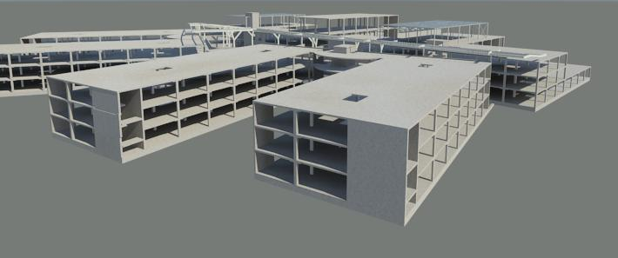
BIM projecten GEELHOED
ziekenhuis

Slide 4
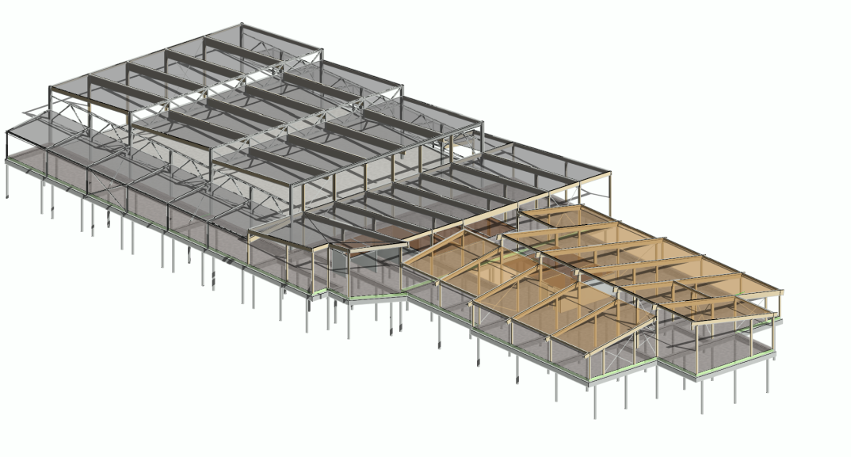
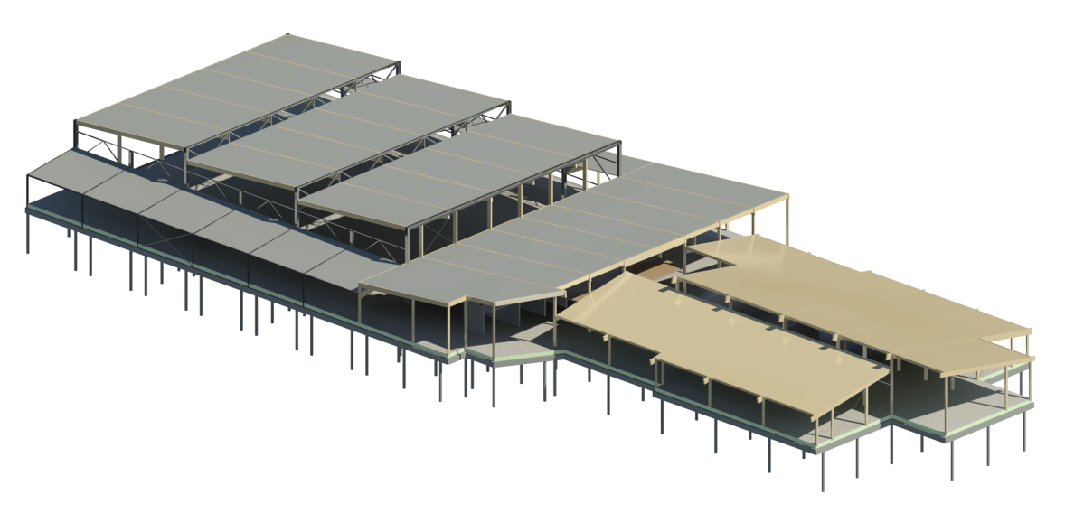
BIM projecten GEELHOED
school, kinderopvang, sporthal

Slide 5
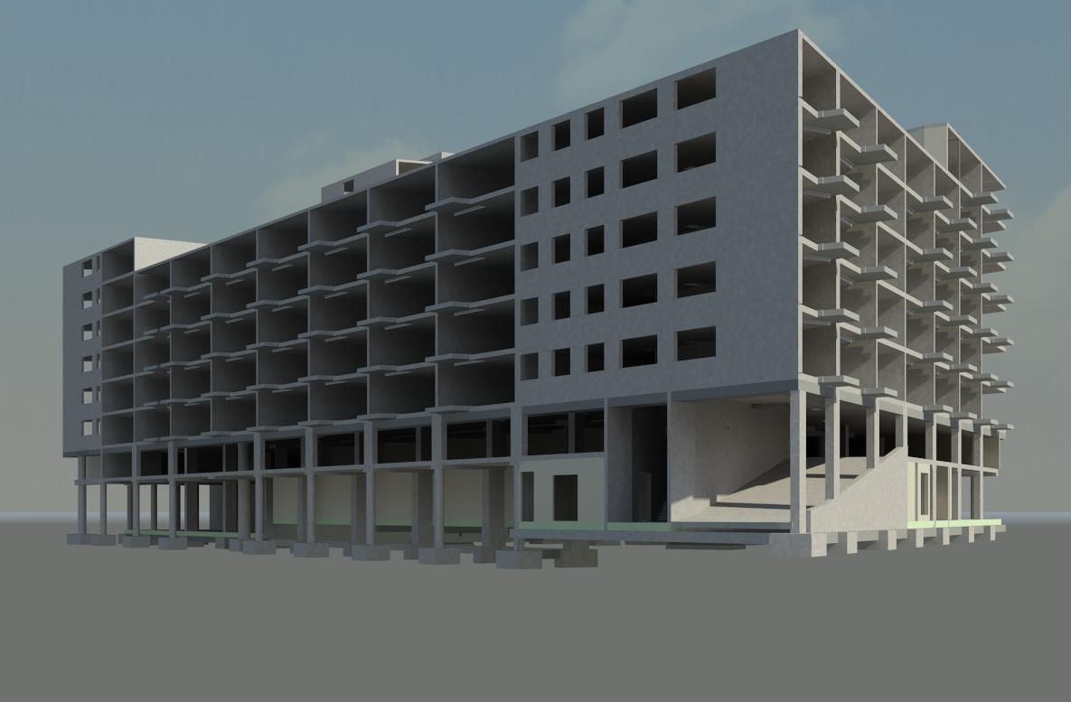
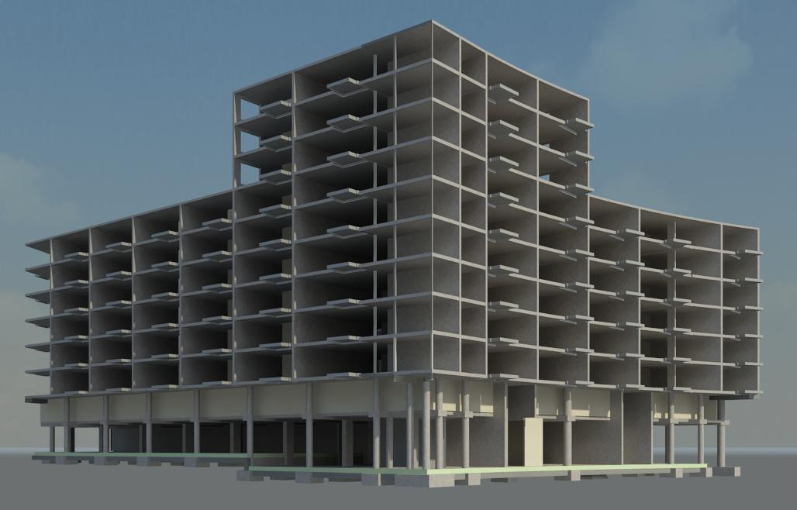
BIM projecten GEELHOED
Stationsplein Alphen
kantoren, winkels
parkeren en
appartementen

Slide 7
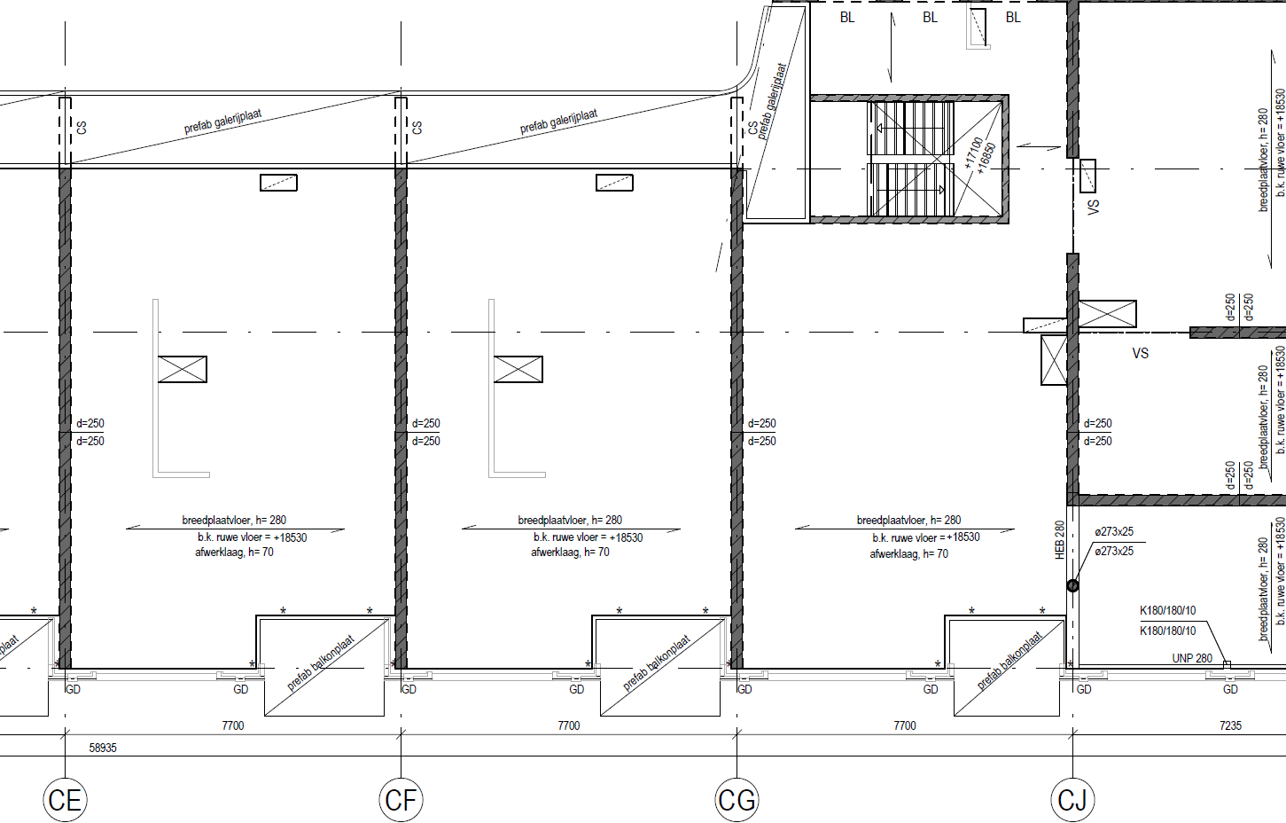

Slide 8
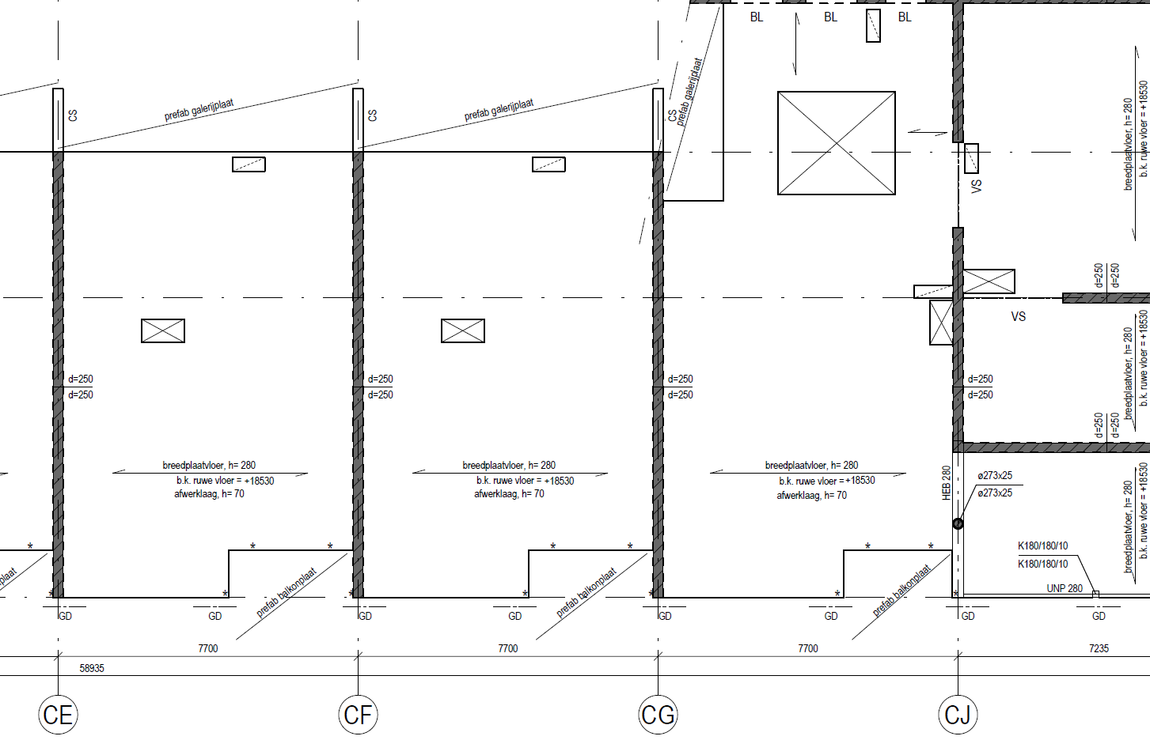

Slide 11
Positie Fugro in BIM-proces

Slide 12
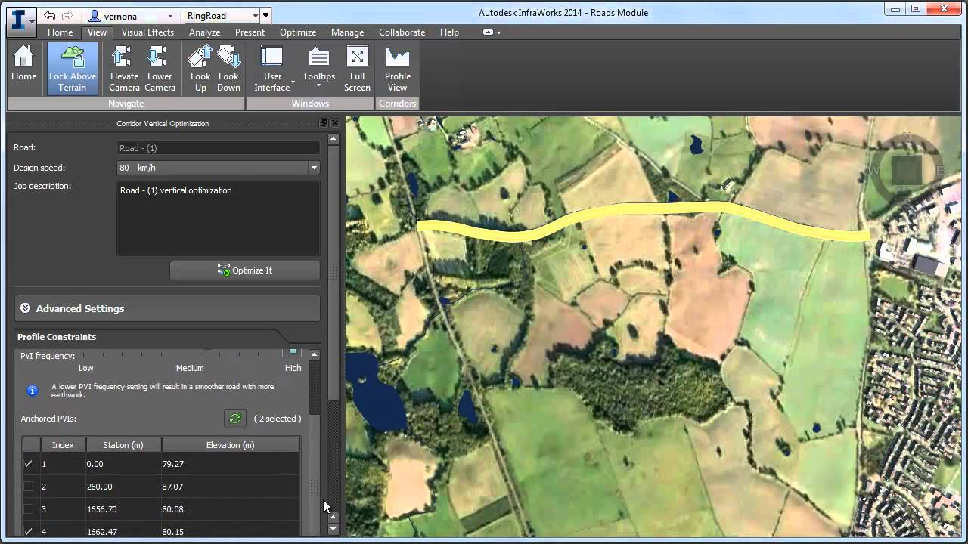
Software + IFC huidig programma? Deskundigheid boven software instellingen export naar IFC? stappenplan
http://www.autodesk.com/suites/infrastructure-design-suite/overview

Slide 13
Inzoomen op projecten
Stationslocatie Alphen aan den Rijn
Ziekenhuis HNO te Curacao

